Slide 1
Goedendag, Vandaag: 3.4 Verstedelijking van het bestuur
Meneer Uijtdewilligen

Slide 2
Wat weet je aan het einde van deze les?
Je kent de twee vormen van segregatie in steden.
Je kent de twee vormen van stedelijk vernieuwingsbeleid die vanaf 1980 hebben geleid tot verbetering van de steden.

Slide 3
Belangrijke begrippen van deze les
19 eeuwse arbeiderswijken= woonwijken gebouwd tussen 1870 en 1920
Vooroorlogse wijken= woonwijken gebouwd tussen 1920 en 1940
Stadsvernieuwing= Het verbeteren van woningen door de overheid (1980-1990)
Sociale huurwoning= huurwoning met lage huur voor lage inkomens
Renovatie= Opknappen van huizen
Sanering= afbreken van gebouwen en nieuwe huizen voor in de plaats bouwen
Bevolkingssamenstelling= waar de bevolking uit bestaat sociale klassen en etnische achtergrond

Slide 4
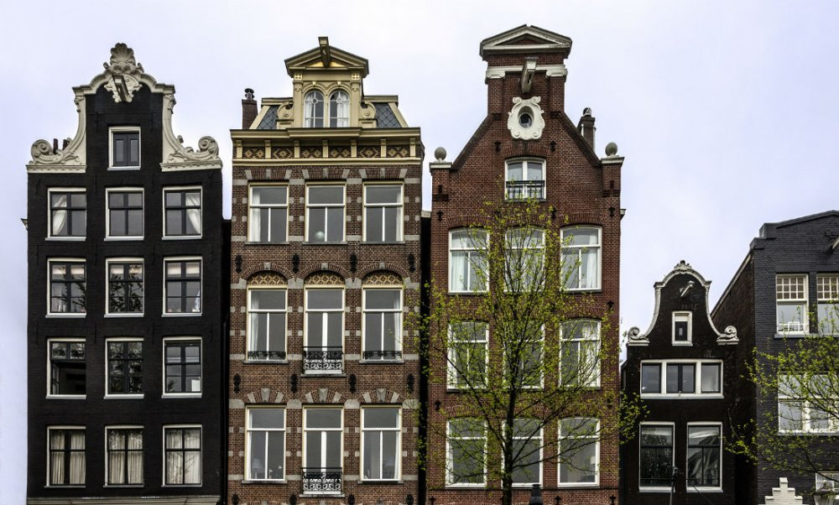
Nederland en zijn huizen
1950-1970 Naoorloogse woningen
1980 verpaupering
1980 Vernieuwing
1990 urbanisatie
1990 sloop naoorloogse woningen
1990 Vinex wijken

Slide 5
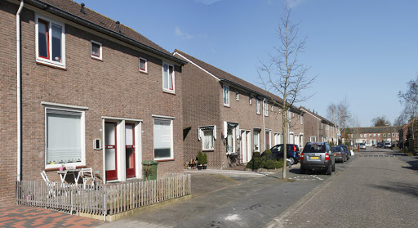
Nederland en zijn huizen
1950-1970 Naoorloogse woningen
1980 verpaupering
1980 Vernieuwing
1990 urbanisatie
1990 sloop naoorloogse woningen
1990 Vinex wijken
-Snel gebouwd -Woningnood -Gehorig -Goedkoop
-Sociale huurwoningen

Slide 6
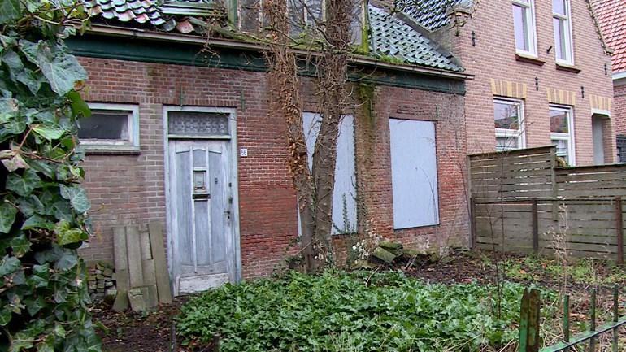
Nederland en zijn huizen
1950-1970 Naoorloogse woningen
1980 verpaupering
1980 Vernieuwing
1990 urbanisatie
1990 sloop naoorloogse woningen
1990 Vinex wijken
Veel vernieuwing Weinig restauratie
Vooroorlogse woningen voor lagere sociale klassen

Slide 8
Lezen pagina 74 en 75

Slide 9
Wat ga je doen?
1. Lezen 3.4. linker pagina. (Camera uit)
2. Beantwoorden leerdoelen.
3. Maken 3.4 opdracht 1 t/m 3
4. Uploaden op Classroom
5. Wacht tot de les wordt afgesloten ( camera aan)

Slide 10
Hoe gaan we het doen?
Wat ga je doen?
Maken werkboek 3.4 ( 1 t/m 3)
Overleggen mag op fluistertoon
Lukt dit niet? -> Volledige stilte
Hoelang?
Tot het einde van de les

Slide 11
Goedendag, Vandaag: 3.4 Verstedelijking van het bestuur
Meneer Uijtdewilligen

Slide 12
Wat weet je aan het einde van deze les?
Je begrijpt welke gevolgen stedelijke vernieuwing heeft op de woningvoorraad en bevolkingssamenstelling van een wijk.
Je kunt de belangen van verschillende bevolkingsgroepen tegen elkaar afwegen.

Slide 13
Belangrijke begrippen van deze les
Herstructurering= slopen van slechte huurwoningen, koopwoningen ervoor in de plaats
Naoorloogse wijken=Wijken tussen 1950 en 1970
Gentrificatie= verandering in bevolkingssamenstelling en voorzieningen in een wijk
Segregatie= Het gescheiden wonen van bevolkingsgroepen
Etnische achtergrond= sociaal culturele identiteit, vaak gebaseerd op herkomst van ouders
Vinex-wijken= nieuwbouwwijken aan de rand van de stad na 1990
Autochtone= de oorspronkelijke bevolking
Sociaal economische klassen= positie in de maatschappij op inkomen en opleidingsniveau

Slide 14
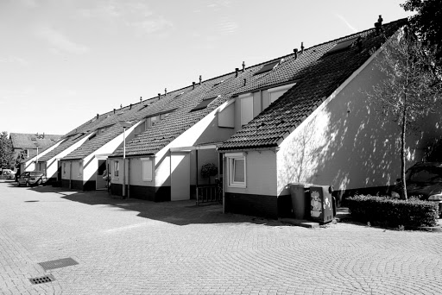
Nederland en zijn huizen
1950-1970 Naoorloogse woningen
1980 verpaupering
1980 Vernieuwing
1990 urbanisatie
1990 sloop naoorloogse woningen
1990 Vinex wijken
Regering wilde betere huizen
Veel herstructurering en sanering

Slide 15
Nederland en zijn huizen
1950-1970 Naoorloogse woningen
1980 verpaupering
1980 Vernieuwing
1990 urbanisatie
1990 sloop naoorloogse woningen
1990 Vinex wijken
De stad werd weer trend
Creatieve sector kwam in bloei
Restaureren van oude woningen door rijke studenten

Slide 16
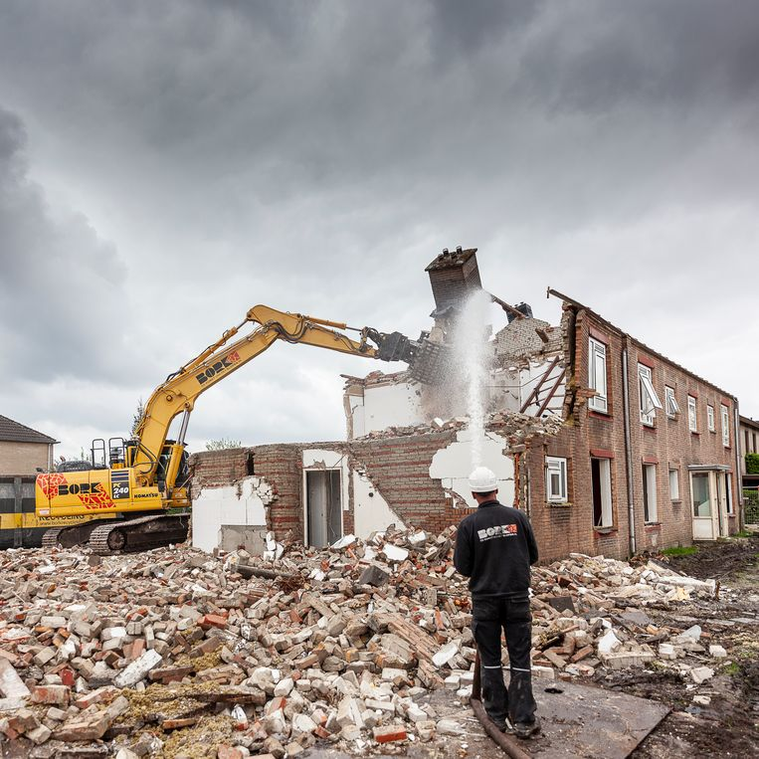
Nederland en zijn huizen
1950-1970 Naoorloogse woningen
1980 verpaupering
1980 Vernieuwing
1990 urbanisatie
1990 sloop naoorloogse woningen
1990 Vinex wijken
Ruimte maken voor nieuwbouw

Slide 17
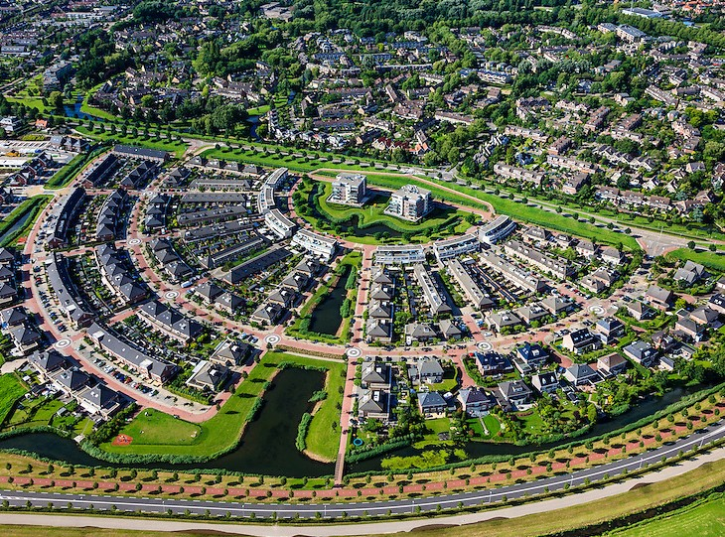
Nederland en zijn huizen
1950-1970 Naoorloogse woningen
1980 verpaupering
1980 Vernieuwing
1990 urbanisatie
1990 sloop naoorloogse woningen
1990 Vinex wijken
Ruimte maar toch in de stad Separatisme

Slide 19
Lezen pagina 74 en 75

Slide 20
Wat ga je doen?
1. Lezen 3.4. linker pagina. (Camera uit)
2. Beantwoorden leerdoelen.
3. Maken 3.4 opdracht 4 t/m 6
4. Uploaden op Classroom
5. Wacht tot de les wordt afgesloten ( camera aan)

Slide 21
Hoe gaan we het doen?
Wat ga je doen?
Maken werkboek 3.4 ( 4 t/m 6 )
Overleggen mag op fluistertoon
Lukt dit niet? -> Volledige stilte
Hoelang?
Tot het einde van de les

Slide 22
Schrijf in je agenda! Voor de volgende keer: Woensdag 19 februari
Huiswerk: Meenemen:
Paragraaf 3.4
Lesboek
Werkboek
Aantekeningenschrift Agenda

